Slide 1
React 生命周期简介
2018.10

Slide 2
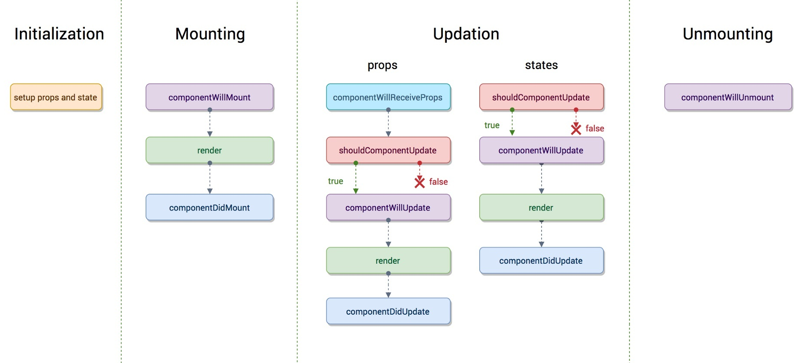
React 生命周期（v16之前）

Slide 3
生命周期四阶段主要函数
组件初始化(initialization)
construtor() 可以给 this.state 赋初值
挂载(Mounting)阶段
componentWillMount()：在组件挂载到DOM前调用，且只会被调用一次
render()：根据组件的 props 和 state 返回一个React元素
componentDidMount()：组件挂载到DOM后调用，且只会被调用一次
更新(update)阶段
卸载(Unmounting)阶段
componentWillUnmount()：组件被卸载前调用，可以在这里执行一些清理工作

Slide 4
更新(Update)阶段
造成组件更新的原因
父组件重新render，子组件将直接跟着重新渲染，无论props是否有变化
组件本身调用setState，无论state有没有变化
生命周期函数
componentWillReceiveProps(nextProps)：只调用于props引起的组件更新过程中
shouldComponentUpdate(nextProps, nextState)
componentWillUpdate(nextProps, nextState) ：调用render方法前执行
render()
componentDidUpdate(prevProps, prevState)：组件更新后被调用

Slide 5
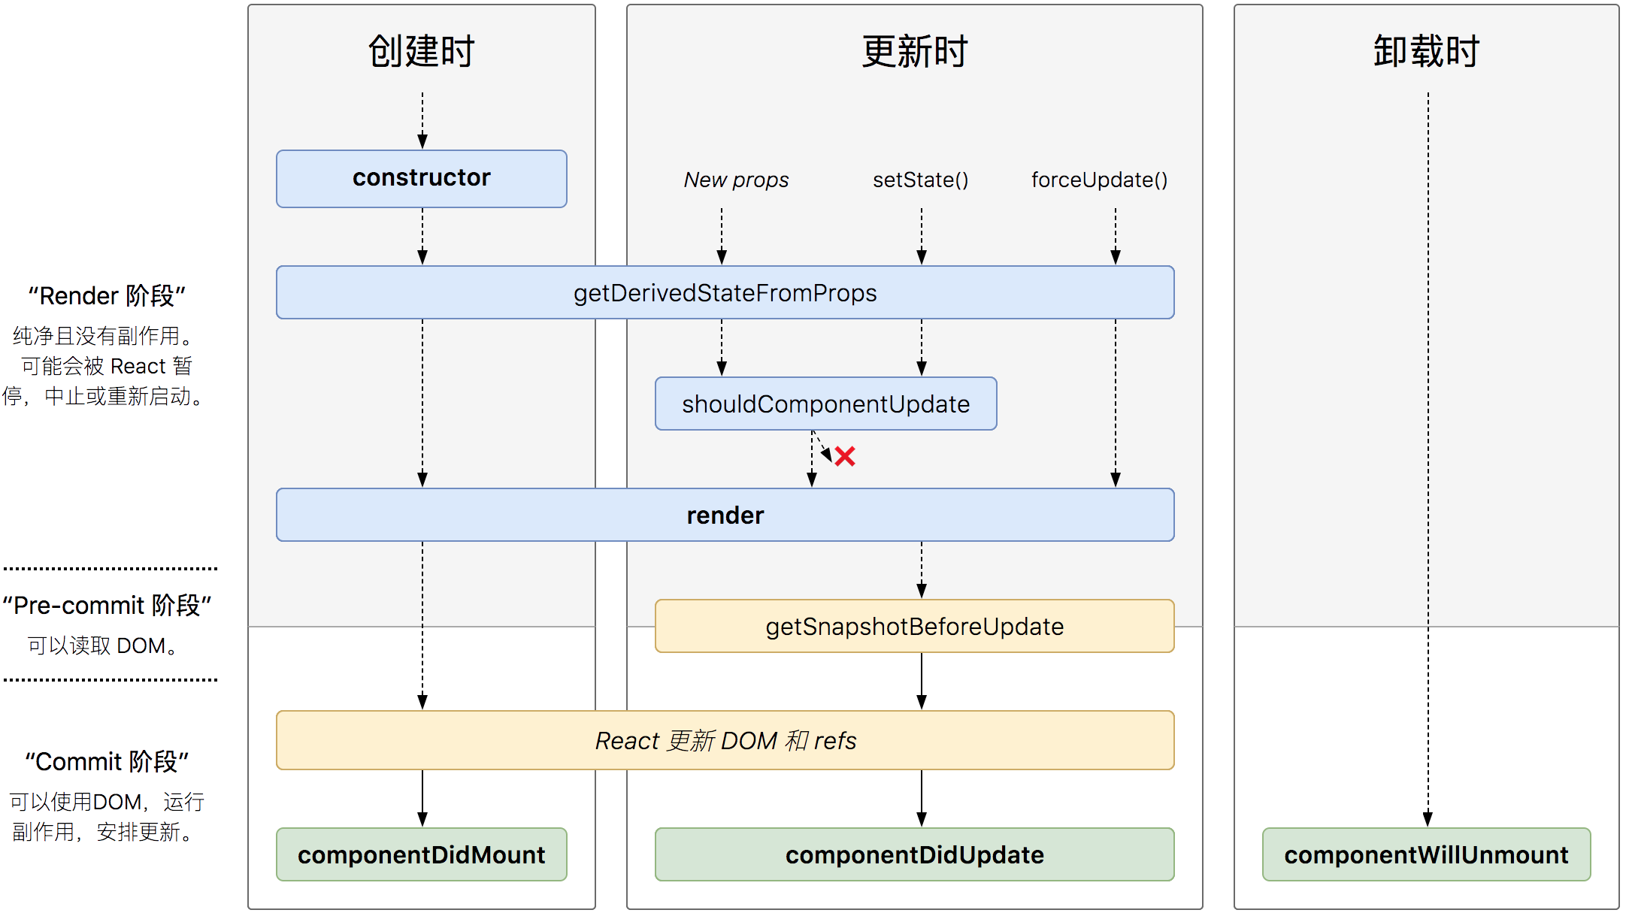
React 生命周期（v16.4）

Slide 6
新引入的生命周期函数
getDerivedStateFromProps(props, state)
在组件创建时和更新时的 render 方法之前调用
它应该返回一个对象来更新状态，或者返回null来不更新任何内容
getSnapshotBeforeUpdate(prevProps, prevState)
被调用于render之后，可以读取但无法使用DOM的时候
它使组件可以在更改之前从DOM捕获一些信息（例如滚动位置）
返回的任何值都将作为参数传递给componentDidUpdate

Slide 7
Q & A

